Slide 1
আজকের ক্লাসে সবাইকে স্বাগতম

Slide 2
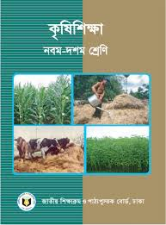
শিক্ষক পরিচিতি
পাঠ পরিচিতি
বিনয় কুমার পান্ডে
সহকারী শিক্ষক
ননীক্ষীর উচ্চ বিদ্যালয়
মুকসুদপুর, গোপালঞ্জ।
শ্রেণি: নবম
বিষয়ঃ- কৃষি শিক্ষা
অধ্যায়: চতুর্থ
পাট চাষ
সময়: ৪০ মিনিট
তারিখ: ১৬/০৪/২০২০ ইং

Slide 3
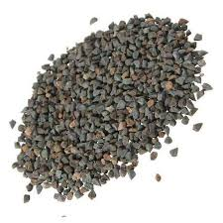
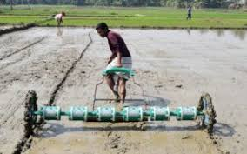
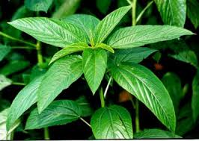
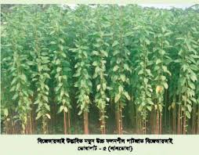
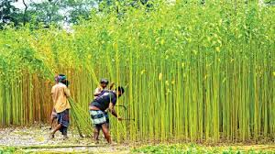
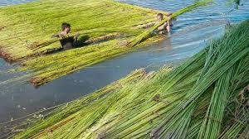
নিচের ছবি গুলো দেখ এবং চিন্তা করে বলো
পাটের বীজ
পাটের বীজ বপন
পাটের চারা
পাট
পাট কত©ন
পাটের জাগ

Slide 4
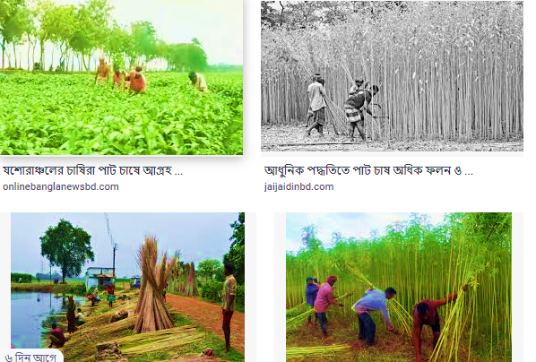
ছবি দেখে আমরা কি বুঝতে পারছি?
পাট চাষ

Slide 5
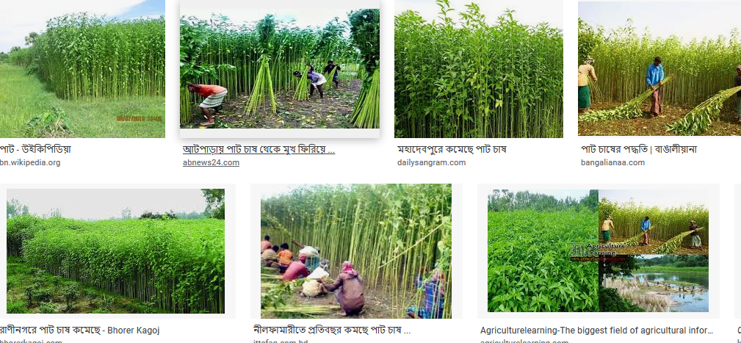
আজকের পাঠ---
পাট চাষ

Slide 6
শিখনফল
পাঠ শেষে শিক্ষার্থীরা-
পাট চাষের জন্য জমি নির্বাচন করতে পারবে।
পাটের জাতের নাম করতে পারবে।
পরিপক্ক পাট সংগ্রহ ও সংরক্ষন পদ্ধতি বন©ণা করতে পারবে।

Slide 7
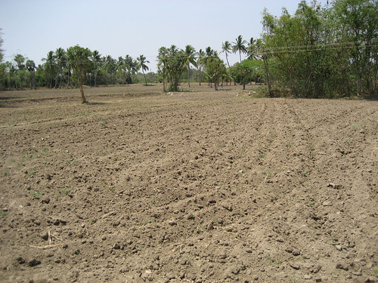
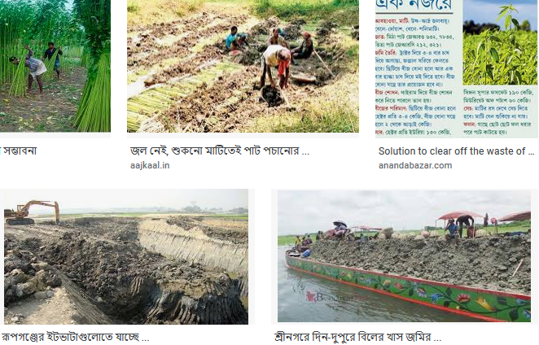
জমি নিবা©চন
বেলে মাটি এঁটেল মাটি ছাড়া সব মাটিতেই পাট চাষ করা যায়।
উব©র দো-আঁশ মাটি পাট চাষের জন্য উত্তম।

Slide 8
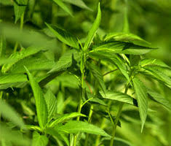
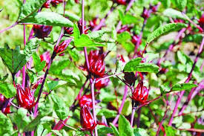
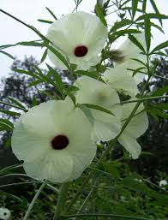
পাটের জাত
দেশি জাত
তোষা জাত
কেনাফ জাত
মেস্তা জাত
পাট গবেষণা প্রতিষ্ঠান এ পয©ন্ত ১৭টি দেশি,১৬টি তোষা,২টি কেনাফ এবং ১টি মেস্তা জাতের পাট উদ্ভাবন ও অবমুক্ত করেছে।

Slide 9
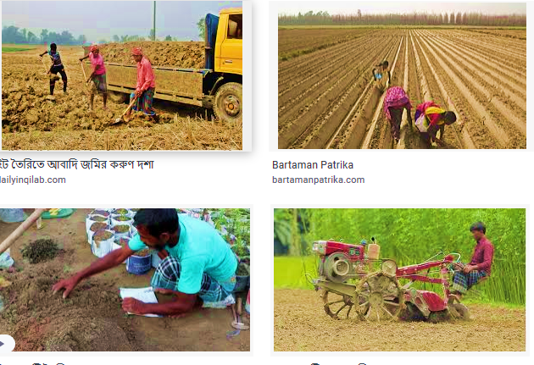
পাট চাষের জন্য জমি তৈরি।
ফাল্গুন-চৈত্র মাসে বৃষ্টি হওয়ার সাথে সাথে পাটের জমি চাষ করতে হয়। ৫-৬টি আড়াআড়ি চাষ ও মই দিয়ে মাটির ঢেলা ভেঙে সমান করতে হবে।

Slide 10
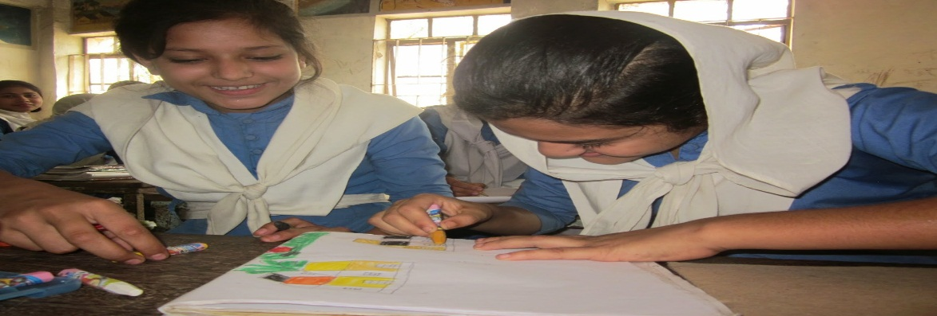
একক কাজ
পাট চাষের জন্য জমিতে প্রয়োগ কৃত সার গুলোর নাম লিখ

Slide 11
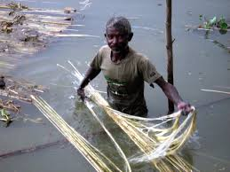
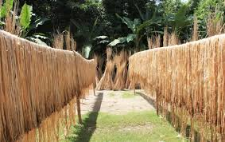
পাট কাটা,জাগ দেওয়া,আঁশ ছাড়ানো ও শুকানোর পদ্ধতি
পাট কাটা
পাট জাগ দেওয়া
পাটের আঁশ ছাড়ানো
পাট শুকানো

Slide 12
বাড়ির কাজঃ
বাংলাদেশে পাট ফসলের অথ©নৈতিক গুরুত্ব বন©না কর।

